Slide 1


SDM374 Lab6
Data-driven Tuning of Building
Energy Controllers

Slide 2
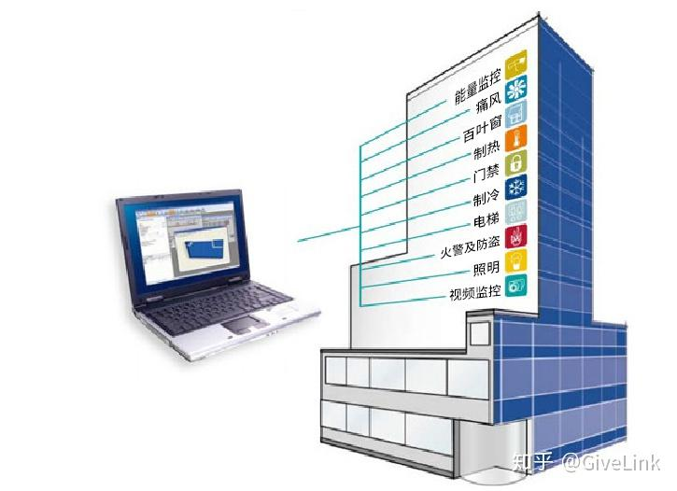
背景介绍
随着“双碳”目标的推进，建筑能耗的精细化管控成为行业焦点。现代建筑中普遍使用楼宇微电网系统进行能源管理。然而，在实际工程中面临两大核心痛点：
1. 用电波动量难以估计
用电波动量受多重因素耦合影响，精准仿真计算难度极高，需建立代理模型以实现快速预测
2. 用电参数整定依赖经验，难以适应动态环境
面对天气波动、人员流动等因素，静态参数极易失效，导致系统偏离最优工作点

Slide 3
用电参数
用电参数要求：每行非负且至少有一个正数
建筑 | 电费 | 碳排 | 峰值 | 舒适 | 损耗 | 波动 | 韧性
第1栋 | w0 | w1 | w2 | w3 | w4 | w5 | w6
第2栋 | w7 | w8 | w9 | w10 | w11 | w12 | w13
第3栋 | w14 | w15 | w16 | w17 | w18 | w19 | w20

Slide 4
用电波动量
Eₜ：楼宇在第t小时的净用电量之和，单位kWh。
R = Σₜ₌₂ᵀ | Eₜ − Eₜ₋₁ |
一周168小时，计算167次差值。R的单位也是kWh。
示例：连续4小时 | 净用电量 / kWh | R / kWh
变化较大 | 3，5，4，7 | 2+1+0 = 6
变化较小 | 5，5，4，5 | 0+1+1 = 2

Slide 5
任务描述
任务：建立楼宇电网的预测代理模型M，寻优一组参数W*，最小化用电波动量R
离线：利用离线数据，训练代理模型并寻优得到一组参数，在测试集上计算这组参数的性能指标
离线数据集
用电参数W
用电波动量R
离线代理模型M_{off}
R = M_{off}(W)
参数寻优
最优用电参数W*
数据集：
训练集共2048条，每条数据是一组用电参数W和平均用电波动量R数据对(W, R)。
使用寻优后的最优用电参数W*，用黑盒评估测试真实用电波动量
离线测试评估第8周Lab进行，总共两次提交机会，取最好成绩。

Slide 6
任务描述
在线：迭代执行代理模型训练+参数寻优，每次迭代利用寻优的参数更新模型训练数据
用电参数W
真实评估器
用电波动量R
在线代理模型M_{on}
R = M_{on}(W)
参数寻优
利用即时数据（W,R）更新模型

Slide 7
在线模型
最多迭代20次，每次迭代利用寻优的参数更新最多50条模型训练数据，实时优化代理模型。
尝试(最小化) | 本次分数 | 已测最好
离线起点 | 100 | 100
下一组参数 | 103 | 100
再下一组参数 | 97 | 97
在测试模型：第8周-第10周。
第8周Lab给大家公开真实的评估器软件，第10周Lab课做Presentation+交代码+交报告。

Slide 8

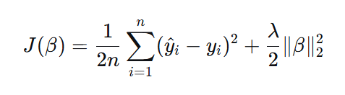
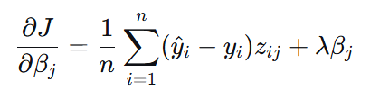
二次岭回归Baseline
二次岭回归：
二次模型
损失函数(均方误差+L2正则化)
标量形式梯度
离线训练流程：
用电参数W
用电波动量R
岭回归模型M_{off}
R = M_{off}(W)
梯度下降
最优用电参数W*

Slide 9
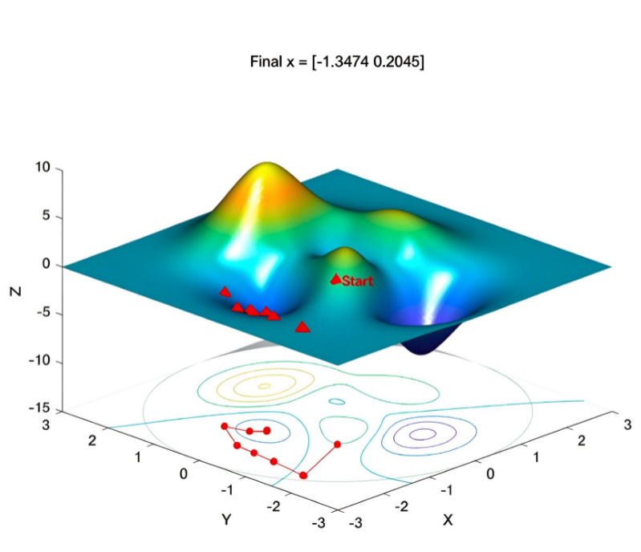
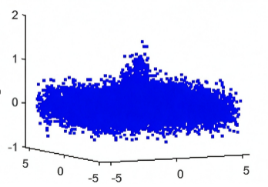
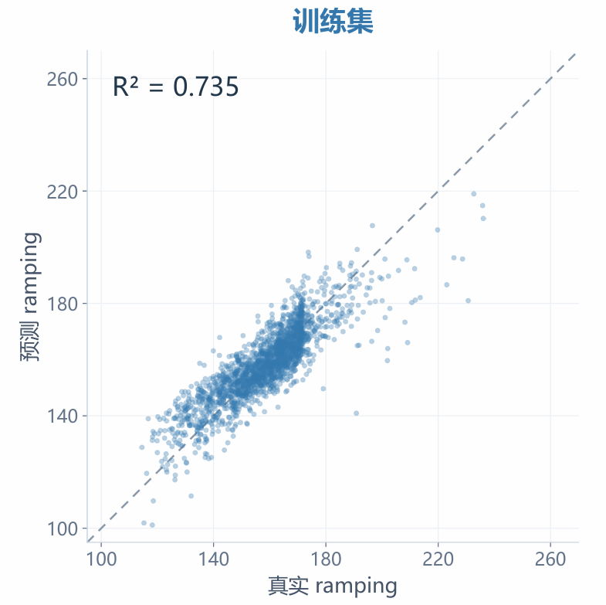
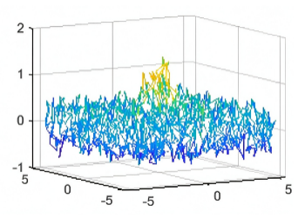
训练过程
训练代理模型
基于代理模型寻优，得到W*
真实评估器验证W*

Slide 10
二次岭回归Baseline
在线训练流程：基于岭回归离线模型，利用即时数据（W_{k},R_{k}）迭代更新岭回归在线模型，再寻优用电参数
用电参数W_{k}
真实评估器
用电波动量R_{k}
岭回归模型M_{on}
R = M_{on}(W)
基于梯度下降
在线更新岭回归模型

Slide 11
评分组成
分数组成 | 分数占比 | 项目要求
离线模型 | 7% | 优于baseline
在线模型 | 8% | 优于自己的离线结果
性能 | 5% | 根据在线模型的小组名次
创新 | 5% | 根据汇报+PPT
报告 | 5% | IEEE格式，不超过4页

